Slide 1
Здоровое питание — в чем польза?
Неделя популяризации здорового
питания

Slide 2
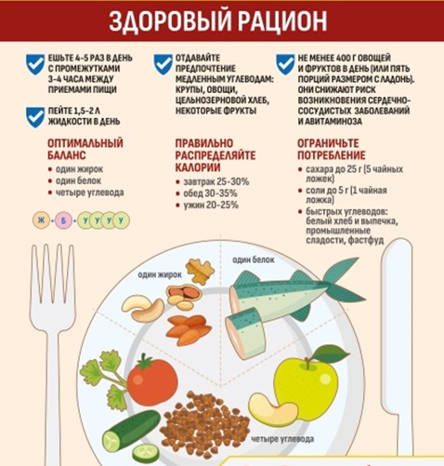
- рацион
человека, который полностью обеспечивает его потребности в энергии, пищевых и биологически активных веществах
Важные принципы здорового питания
Энергетическое равновесие. Энергетическая ценность рациона должна соответствовать энергозатратам организма: сколько потратил, столько получил
Сбалансированность - соблюдение оптимальных пропорций между макро- и микронутриентами
Разнообразие – ключ к здоровью
Режим питания позволяет сохранить здоровье на долгие годы
Правильное питание заключается не в контроле калорий и жестких диетах, а в обеспечении организма полноценным рационом, в который входят все необходимые для него продукты: мясо, злаки, овощи, фрукты

Slide 3
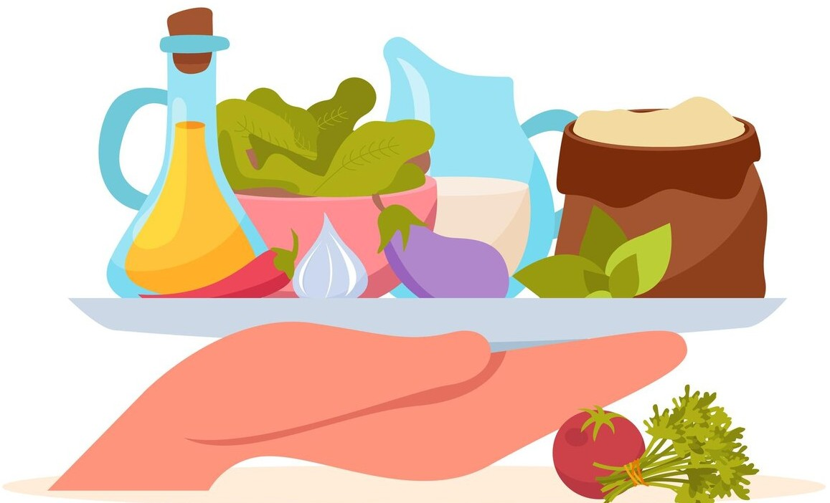
Физиологические потребности
Потребности каждого человека в энергии и пищевых веществах индивидуальны, закреплены генетически и зависят:
От пола - у женщин ниже на 10 – 15%
Возраста - после 30 лет каждые 10 лет он снижается на 5 -10%
Физической активности
Ряда факторов окружающей среды
Для планирования объемов производств в нашей стране приняты «Нормы физиологических потребностей в энергии и пищевых веществах для различных групп населения Российской Федерации» - усредненная количественная характеристика потребности для каждого пищевого вещества
Привычка к здоровому питанию формируется на ранних этапах жизни ― полноценное грудное вскармливание в детстве оказывает благотворное воздействие на здоровье в течение всей жизни, способствует снижению развития риска ожирения и хронических неинфекционных заболеваний

Slide 4
Энергетическая ценность
Калории - единица измерения энергии, которая поступает в организм с пищей
в 1г углеводов – 4 ккал
в 1г белков - 4 ккал
в 1г жиров - 9 ккал
в 1 грамме алкоголя – 7 ккал
Согласно рекомендациям Минздрава РФ, в среднем
мужчинам требуется от 2150 до 3800 ккал/сутки
женщинам — от 1700 до 3000 ккал/сутки
Энергия, которую человек получает из пищи, должна быть равна его энергозатратам, необходимым для основного обмена веществ. и поддержания жизнедеятельности организма
Для расходования энергии, то есть калорий, нужна достаточная физическая нагрузка

Slide 5
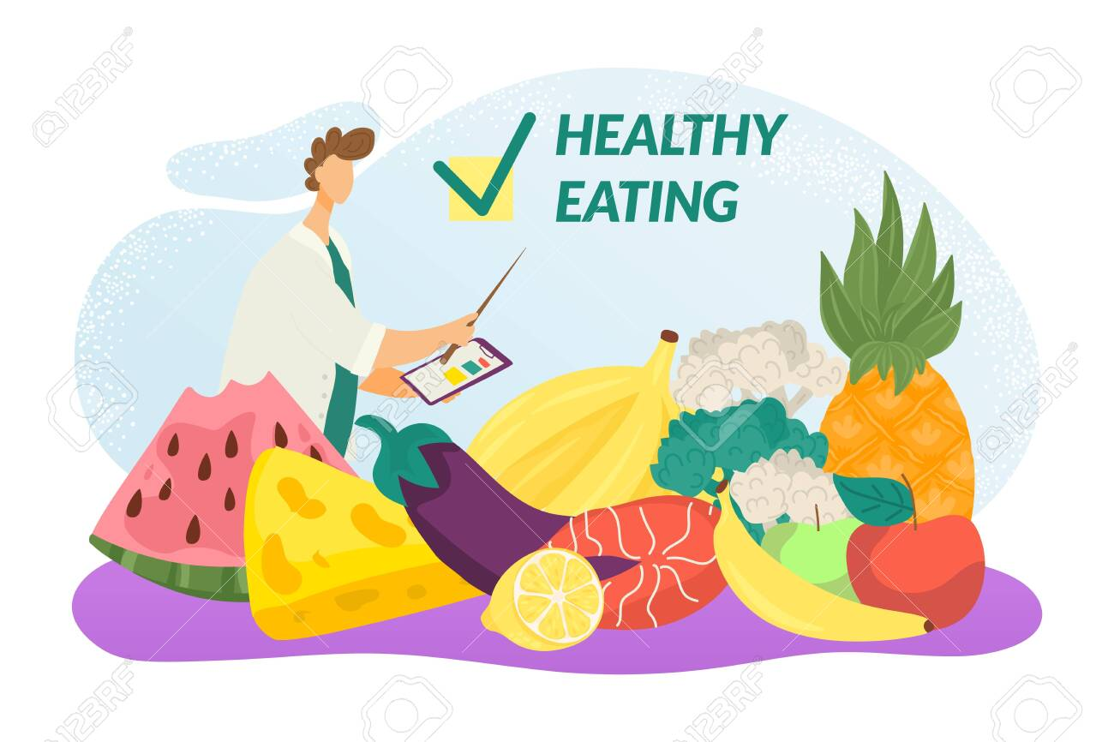
Рацион здорового питания
формируется из:
Продуктов на основе зерна, в т. ч. цельного
Разнообразных фруктов и овощей, бобовых, орехов
Нежирных молочных продуктов
Нежирного мяса, птицы, рыбы, яиц
Источников углеводов, пищевых волокон, белка, витаминов, микроэлементов

Slide 6
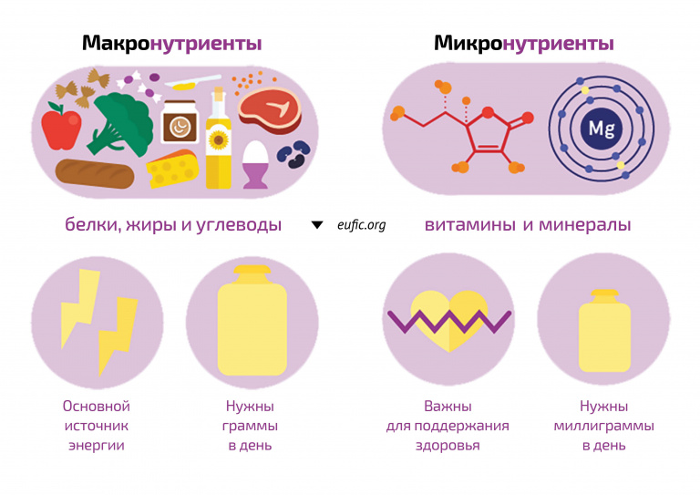
Макро- и микронутриенты - что это?
Макронутриенты - основные пищевые вещества: белки, жиры и углеводы
Микронутриенты – витамины и минеральные вещества, которые не являются источниками энергии, но активно участвуют в усвоении, регуляции функций, осуществлении процессов роста и развития организма, ферментативном обеспечении большинства метаболических процессов. Абсолютно необходимы для жизни
Микронутриенты:
Не синтезируются в организме
Поступают с пищей
Каждый витамин выполняет свою функцию
Один витамин не может заменить другой
Все 13 витаминов должны поступать в организм ежедневно в количествах, обеспечивающих физиологическую потребность
Дефицит одного микронутриента может нарушать функцию других

Slide 7
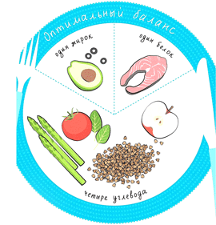
Формула составления сбалансированного рациона:
соотношение белков, жиров и углеводов (БЖУ) должно быть 1:1:4 - «один белок, один жирок, четыре углевода»
Это значит, что доля белков должна обеспечивать от 10 до 15% его калорийности
жиров – от 15 до 30%
углеводов – от 55 до 75%

Slide 8
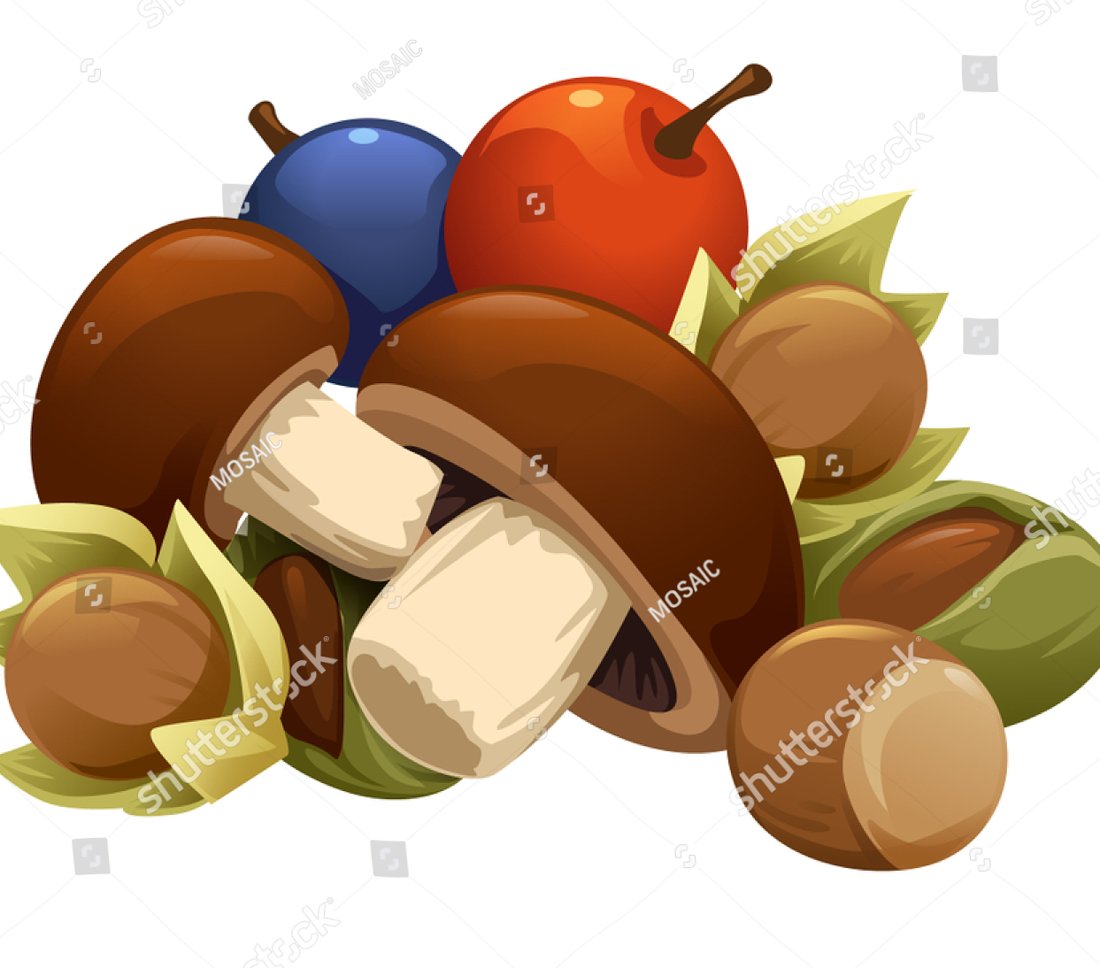
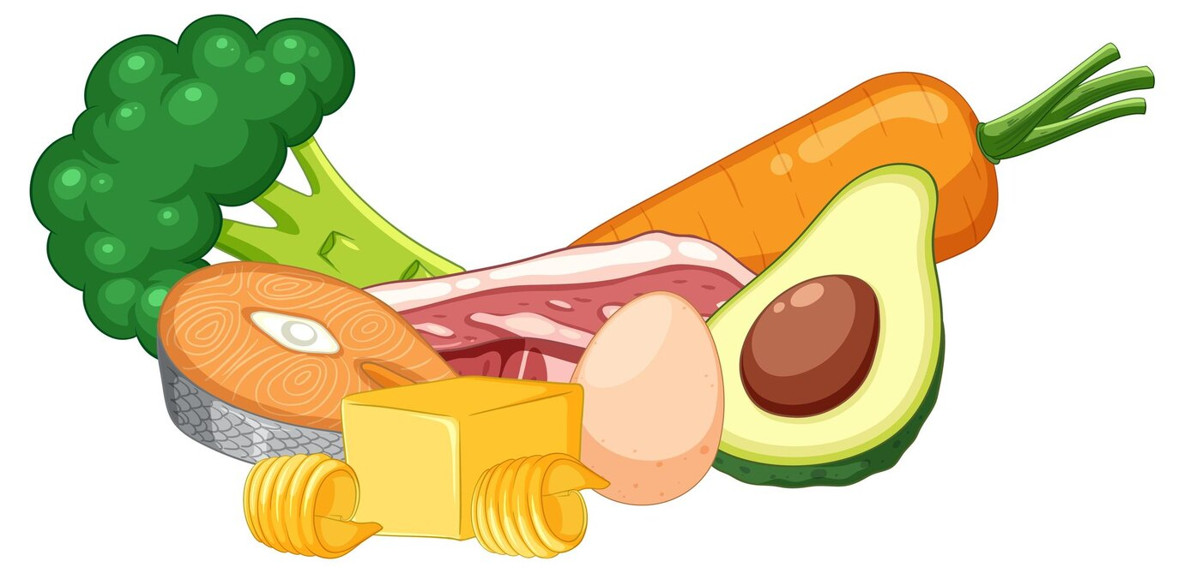
Качество белка
Определяется наличием в нем полного набора незаменимых и заменимых аминокислот в определенном соотношении
Источниками полноценного белка, содержащего полный набор незаменимых аминокислот являются продукты животного происхождения (молоко, молочные продукты, яйца, мясо, субпродукты, рыба, морепродукты). Эти белки усваиваются организмом на 93 - 96%
Рекомендуемая доля белков животного происхождения в суточном рационе для взрослых - 50% от общего количества белков. Для детей - 60%
В белках растительного происхождения (злаковые, овощи, фрукты, грибы) имеется дефицит незаменимых аминокислот и усваиваются они на 60 - 80%
Еще меньше усваиваются белки в составе бобовых и грибов - лишь на 20 - 40%,
Физиологическая потребность в белке для взрослого населения –
65 до 117 г/сутки для мужчин
58 до 87 г/сутки для женщин
Физиологические потребности в белке детей
до 1 года - 2,2 - 2,9 г/кг массы тела
детей старше 1 года от 36 до 87 г/сутки

Slide 9
Жиры
Насыщенные
Ненасыщенные
Жиры, поступившие с пищей, способствуют расщеплению собственных жиров в организме
это любые животные жиры, мясо и молочные продукты, кокосовое и пальмовое масло
Отрицательные моменты:
повышают уровень холестерина в крови
подвергаются бета-окислению - деградации жирных кислот
могут иметь твердую консистенцию и высокую температуру плавления (бараний, говяжий, свиной жир, кокосовое и пальмовое масло)
Положительные:
участвуют в терморегуляции организма, влияют на работу внутренних органов
Полиненасыщенные жирные кислоты (линолевая, линоленовая) обеспечивают нормальное развитие и адаптацию организма к неблагоприятным факторам окружающей среды
Это жирные кислоты омега-6 (растительные масла и орехи) и омега-3 (льняное, соевое масла, жирные сорта рыб и некоторые морепродукты)
Мононенасыщенные жирные кислоты омега-9 (жир рыб, оливковое, кунжутное, рапсовое масла, авокадо, фисташки, миндаль)
В организме синтезируются из насыщенных жирных кислот и частично из углеводов
Физиологическая потребность в жирах:
от 72 до 127 г/сутки для мужчин
от 57 до 100 г/сутки для женщин,
но не более 30% от калорийности
суточного рациона
Высокое потребление насыщенных жирных кислот является важнейшим фактором риска развития диабета, ожирения, сердечно-сосудистых и других неинфекционных заболеваний

Slide 11
Углеводы
Простые - моно- и дисахариды (высокий ГИ)
Главной характеристикой, определяющей пользу сложных углеводов, является гликемический индекс
Сложные - олиго- и полисахариды (низкий ГИ)
мед, сахар, конфеты, белый рис и белый хлеб быстро всасываются уже в полости рта и через 5-10 минут обнаруживаются в кровотоке, происходит резкий скачок инсулина, быстро наступает голод. В результате инсулин не справляется с избытком глюкозы, что может привести к ожирению, к развитию диабета 2 типа
В условиях недостатка углеводов организм вынужден использовать белок или жир для получения энергии
Длительное усвоение сложных углеводов сопровождается медленным повышением уровнем сахара и не провоцирует скачки глюкозы в крови
Клетчатка или пищевые волокна устойчивы к перевариванию и адсорбции в тонком кишечнике человека, но полностью или частично ферментируются в толстом кишечнике
Оказывают влияние на метаболизм холестерина и липидов (ЛПНП и триглицериды), на гликемическую нагрузку пищи, уровень глюкозы и инсулина, связывают и выводят тяжелые металлы и токсины
Физиологическая потребность в углеводах
от 301 до 551 г/сутки для мужчин
от 238 до 435 г/сутки для женщин

Slide 12
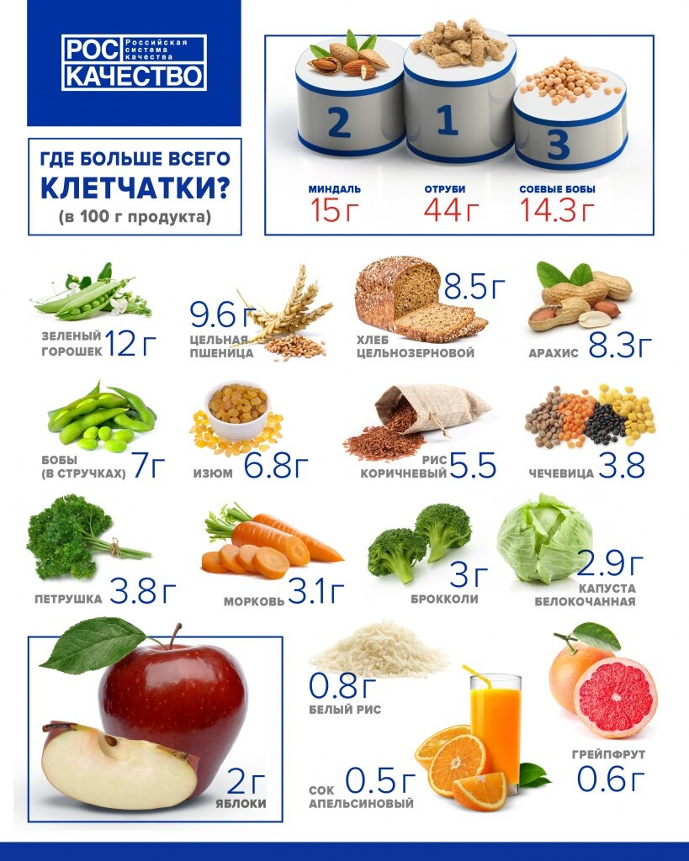
Как обогатить свой рацион пищевыми волокнами?
Пищевые волокна или клетчатка - это разновидность низкокалорийных пищевых волокон, без которых невозможно здоровое пищеварение
Чем больше продукт содержит клетчатки, тем он сытнее
Употреблять в пищу больше сырых овощей и фруктов, но и про замороженные не забывать
Предпочитаете свежие натуральные соки? Готовить их надо с мякотью
Нет времени варить полноценную кашу? Иногда готовьте кашу быстрого приготовления, но добавьте свежие или сушеные фрукты и ягоды, немного отрубей или сухой клетчатки
И все же, отдавайте предпочтение цельнозерновым кашам с богатым содержанием полезных веществ
Потребление большого количества клетчатки снижает риск развития ИБС, онкологических и ЖКТ-заболеваний
Суточная норма потребления пищевых волокон
25–30 грамм

Slide 13
Тарелка здорового питания
Правильно наполненная тарелка избавляет нас от необходимости подсчета калорий и взвешивания
Потребность в калориях
Завтрак 20-25% 450 ккал
Второй завтрак 10-15% 150ккал
Обед 30-35% 630 ккал
Полдник 10-15% 150 ккал
Ужин 15-20% 270 ккал
Итого 1650 ккал
Важно учитывать:
дробность в течение суток
регулярность и чёткий распорядок приёмов пищи
рациональный подбор продуктов
правильное соотношение компонентов в течение дня

Slide 14
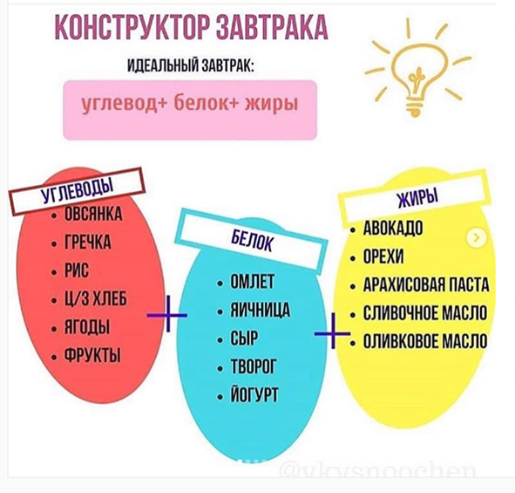
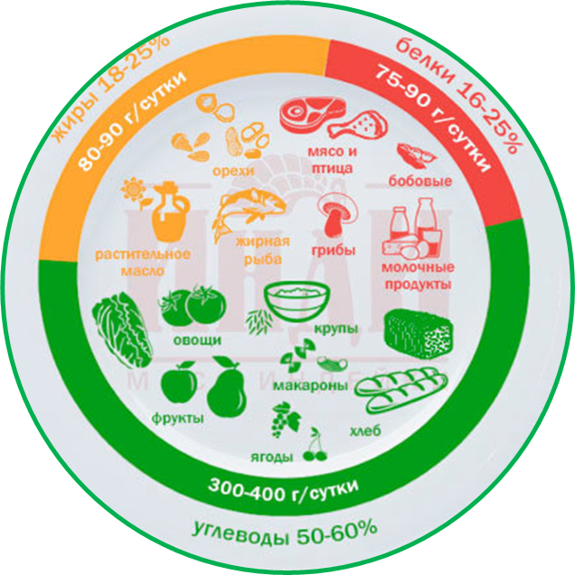
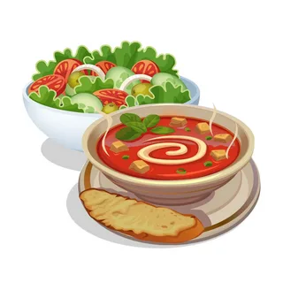
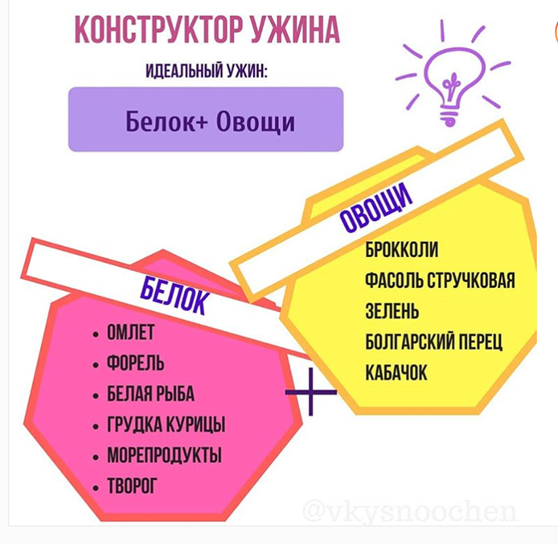
Что должно быть в тарелке
Употребляйте каши из цельного зерна и хлеб из цельной муки с отрубями
Употребляйте фрукты и овощи вместе с кожурой, предварительно вымыв их
Варите макароны до полуготовности
Заваривайте каши кипятком

Slide 15
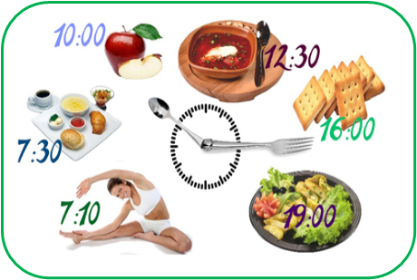
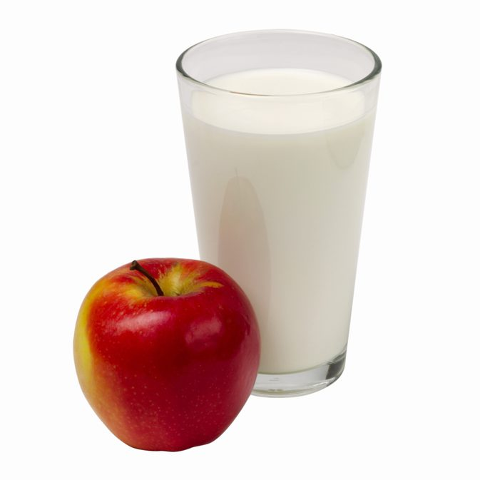
Режим питания – это:
кратность питания 3-5 раз в сутки
интервалы между приемами пищи 3,5 – 4 часа
регулярный прием пищи в одно и то же время
правильное распределение количества пищи по ее приемам
Правильный режим питания обеспечивает:
эффективную работу пищеварительной системы
нормальное усвоение пищи
оптимальный обмен веществ
культуру питания
Сокращение числа приемов отрицательно сказывается на здоровье человека, может привести к заболеваниям желудочно-кишечного тракта, повышению уровня холестерина в крови, снижению усвоения белка
Вечернее голодание с отказом от любых продуктов после пяти, шести часов вечера провоцирует срыв с бесконтрольным опустошением холодильника
Вечерний прием пищи рекомендован за 2–3 часа до сна, а перед сном будет полезен стакан кефира или яблоко

Slide 16
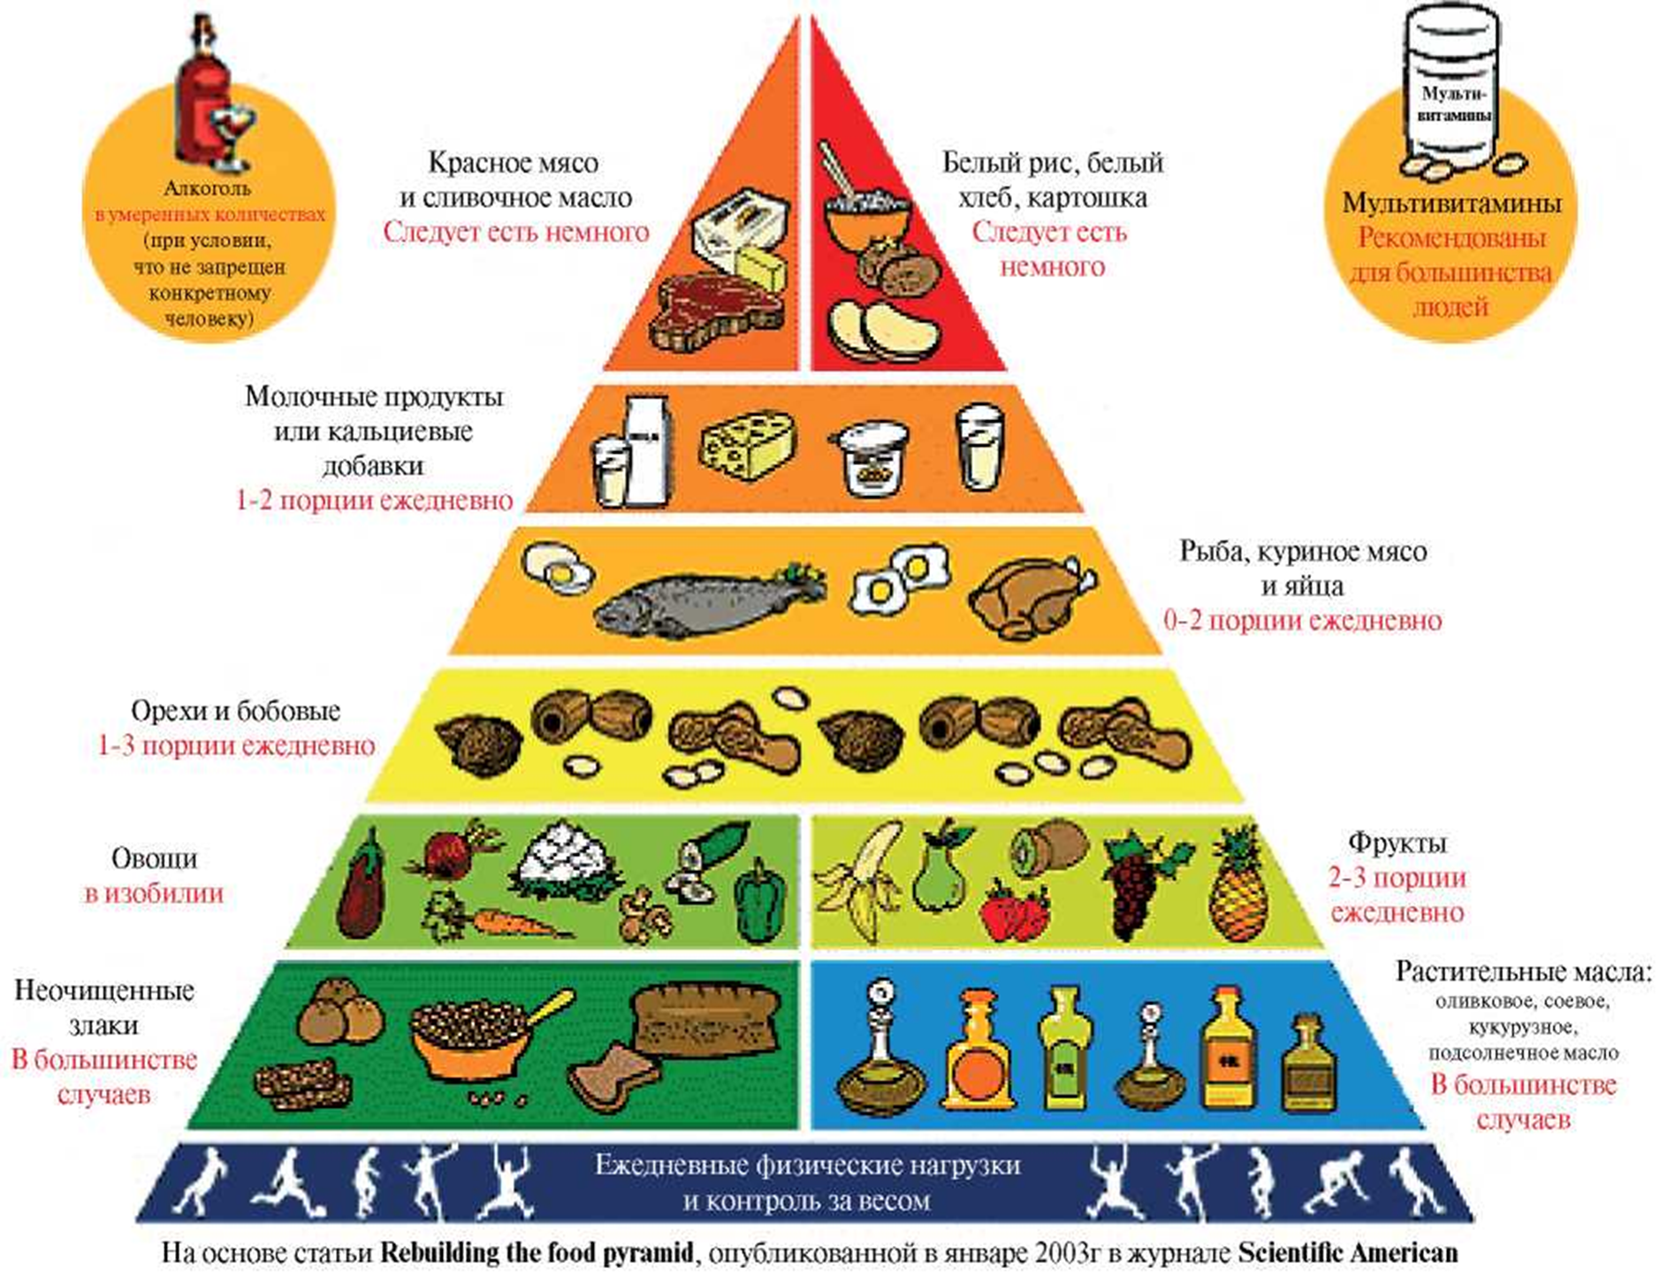
Полезные сочетания продуктов
Сочетайте сложные углеводы (макароны, цельнозерновые каши) с овощами
К каше рекомендуется лёгкий салат, а к тушёным овощам - зерновые хлебцы
Жирное мясо едят с сырыми овощами и зеленью, а нежирное — с термически обработанными овощами или салатом, заправленным сметаной/маслом
Не употребляйте сладкое вместе с жирной пищей
Правило здорового питания — минимум составляющих за один приём пищи

Slide 17
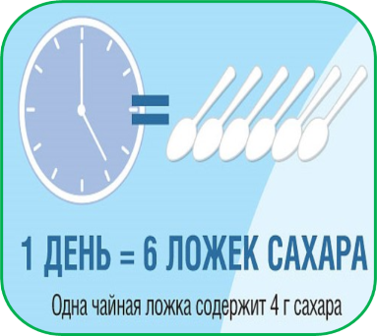
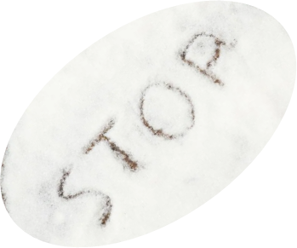
Продукты, употребление которых должно быть ограничено!
СОЛЬ – ежедневное употребление не должно превышать 1 чайной ложки без горки (5 г), включая соль в готовых продуктах питания и блюдах
Солите пищу в конце приготовления, вместо соли используйте бессолевые приправы, травы и специи
САХАР – ежедневное употребление не должно превышать 5-6 чайных ложек (30-40 г), включая сахар в меде, варенье, кондитерских изделиях, выпечке
Старайтесь не использовать добавленный сахар в своем рационе, откажитесь от сладких напитков, сведите к минимуму употребление кондитерских изделий, заменяйте сладости на фрукты и сухофрукты

Slide 18
Рекомендации по здоровому питанию
Соблюдайте правильный режим питания. При беспорядочном питании и питании всухомятку возрастает риск развития ожирения и связанных с ним заболеваний
Всегда завтракайте, чтобы получить энергию на весь день и обезопасить себя от накопления чувства голода. Это основной прием пищи, его нельзя пропускать.
Питайтесь осознанно по принципу: не голоден – не ешь, а не «за компанию». Переедание не допускается, так как ведет к ожирению
Чтобы не соблазнять вкусовые рецепторы, следует отказаться от продуктов быстрого питания - они не имеют отношения к здоровой пище. К ним же относятся и хрустящие завтраки
Сахар и соль ограничьте, но не исключайте их полностью из рациона. От заменителей сахара следует отказаться
Не совмещайте прием пищи с просмотром телевизора или соцсетей

Slide 19
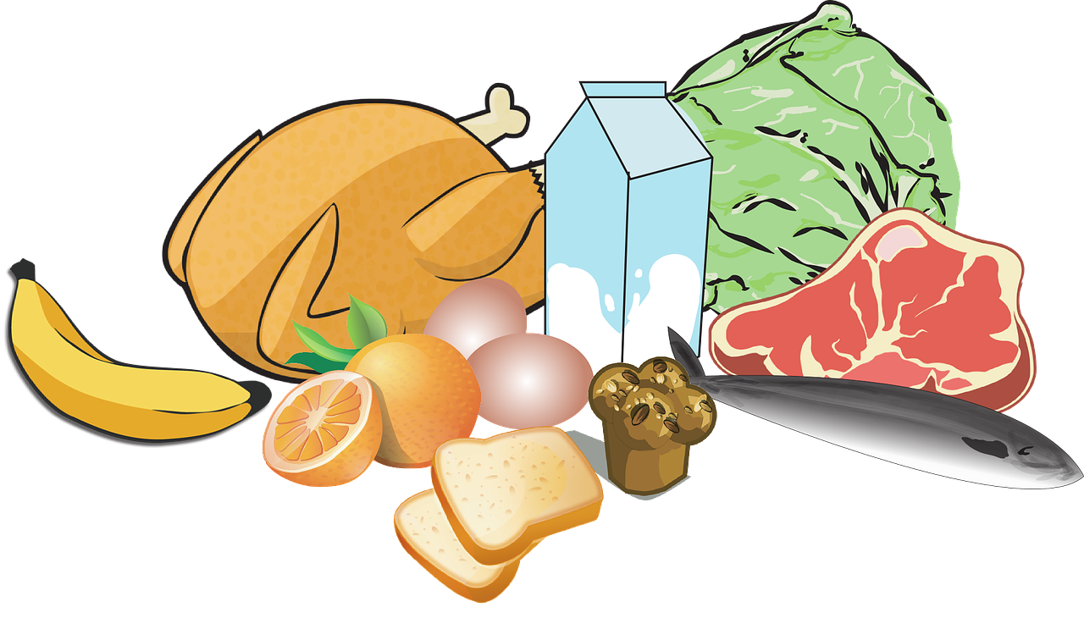
Рекомендации по здоровому питанию
Потребляйте разнообразную пищу, в основе которой лежат продукты животного и растительного происхождения
Контролируйте потребление жиров – не более 30 % суточной энергии, большую часть насыщенных жиров заменяйте ненасыщенными растительными маслами
Заменяйте жирное мясо нежирным, а так же рыбой, птицей
Ежедневно потребляйте молоко, сыр, кисломолочные продукты с низким содержанием жира, сахара и соли
Потребляйте цельнозерновой хлеб и хлебобулочные изделия. Оптимальное количество – 30 г/сутки.
Следует ограничить употребление белого риса, картофеля, сладких напитков, изделий из пшеничной муки - они достаточно калорийны и не содержат достаточного уровня клетчатки
Готовьте блюда на пару, запекайте, варите, но не жарьте

Slide 20
Рекомендации по здоровому питанию
Разнообразные овощи и фрукты предпочтительны в свежем виде и сезонные. Можно больше – меньше нельзя!
В сезонных фруктах и овощах содержится больше витаминов и меньше нитратов
Порезанные кусочками огурцы, морковь, тыква, яблоки или груши удобно брать для перекуса на рабочем месте
Пейте достаточно чистой воды - около 30 мл/кг в сутки
. Начиная свой день со стакана воды, мы даем организму заряд активности для выполнения множества жизненно важных процессов: запустить работу желудка, кишечника, почек, ускорить метаболизм, вывести токсины, улучшить крово- и лимфообращение, состояние кожи
Можно ли запивать еду водой? Можно. Но лучше выпить стакан воды за 30 минут до или после приема пищи

Slide 21
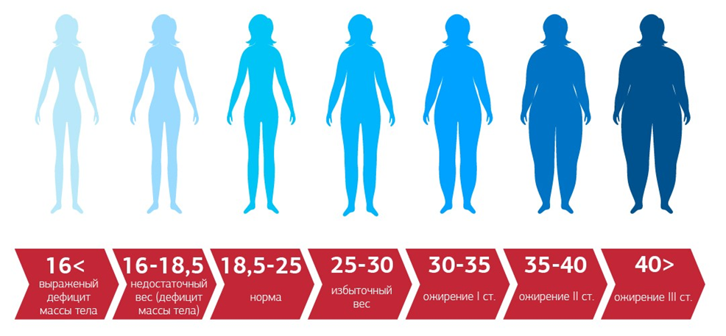
Рекомендации по здоровому питанию
Поддерживайте массу тела в рекомендуемых пределах путем получения умеренных, предпочтительно ежедневных, физических нагрузок и правильного питания. Будьте физически активны – рекомендовано не менее 30 минут в день физической активности. Соблюдайте режим сна и отдыха
Для оценки массы тела у взрослых чаще всего используется показатель индекса массы тела (ИМТ), который рассчитывается по формуле:
индекс массы тела (ИМТ) = вес тела (кг) / рост² (м²)
Нормальным считается ИМТ 18,5–25
Величина ИМТ меньше 18,5 свидетельствует о недостатке массы тела
При величине ИМТ 25–30 констатируется избыточный вес, при величине больше 30 – ожирение
Избыточная масса тела и ожирение повышают риск развития инсулиннезависимого диабета, атеросклероза, гипертонии, остеопороза, болезни желчевыводящих путей, некоторых форм рака
Добиться снижения массы тела можно, уменьшив потребление энергии с пищей, либо увеличив физическую нагрузку
Следите за основными параметрами: взвешивайтесь и измеряйте окружность талии не реже 2-х раз в месяц, утром, натощак до завтрака

Slide 22
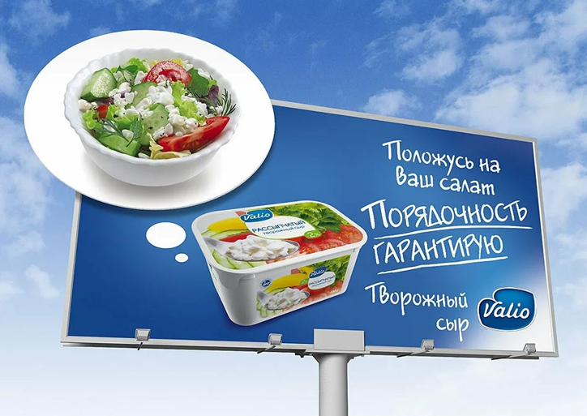
В ботаническом мире розы принадлежат к тому же семейству «Розовые», что и яблоки. Поэтому вместо традиционного букета цветов можно смело дарить пакет яблок – полезно и оригинально!
Соблюдение правил питания обеспечит здоровье и будет способствовать профилактике желудочно-кишечных заболеваний

Slide 23
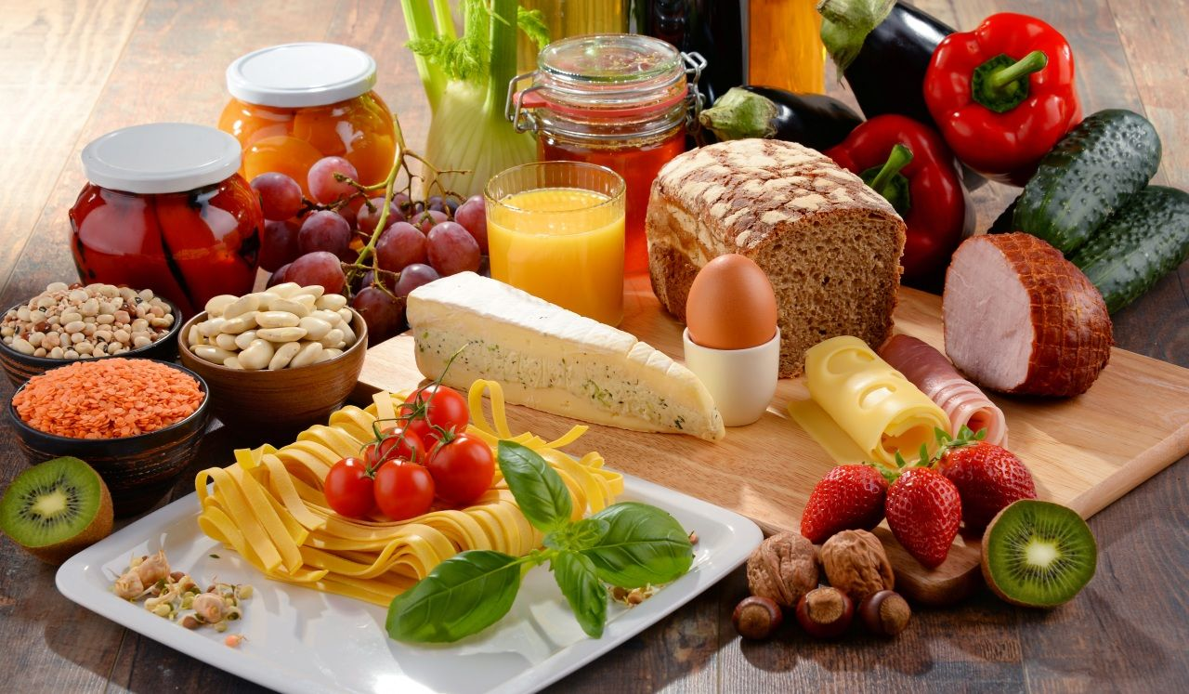
Благодарю за внимание
Будьте сыты и здоровы!

